Slide 1

인하공전 주변
병원 정보 탐색

Slide 2

1
자바를 JAVA버렷
조장
최범석
A반
201945008
김동희
A반
201945031
윤명찬
A반
202145025
정태성
A반
202145011

Slide 3

2
목적
학교 주변 병원들의 위치가 서로 다르며, 병원에 대한 리뷰 정보가 소홀하여
학교 주변에 위치하는 각종 진료 과별로
병원의 정보를 알 수 있으면 좋겠다는 생각으로
학생들이 쉽게 접근할 수 있으며
시각적으로 보기 편안한 인터페이스 구상과 함께 프로그램을 만들어 보고자 하였습니다.

Slide 4
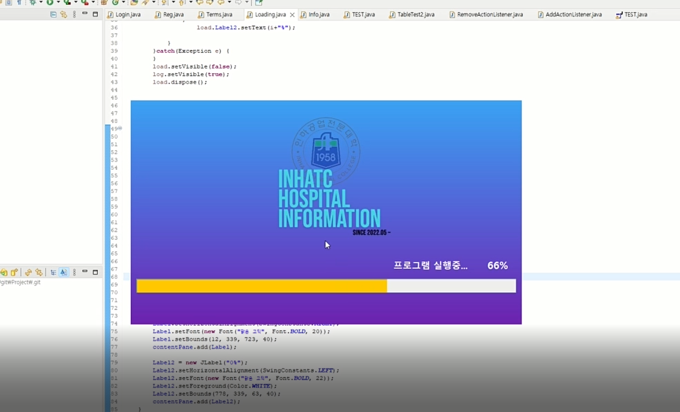
프로그램 시작 로딩 화면
3
스레드를 이용한
프로그레스 바 애니메이션
+
퍼센티지 표지

Slide 5
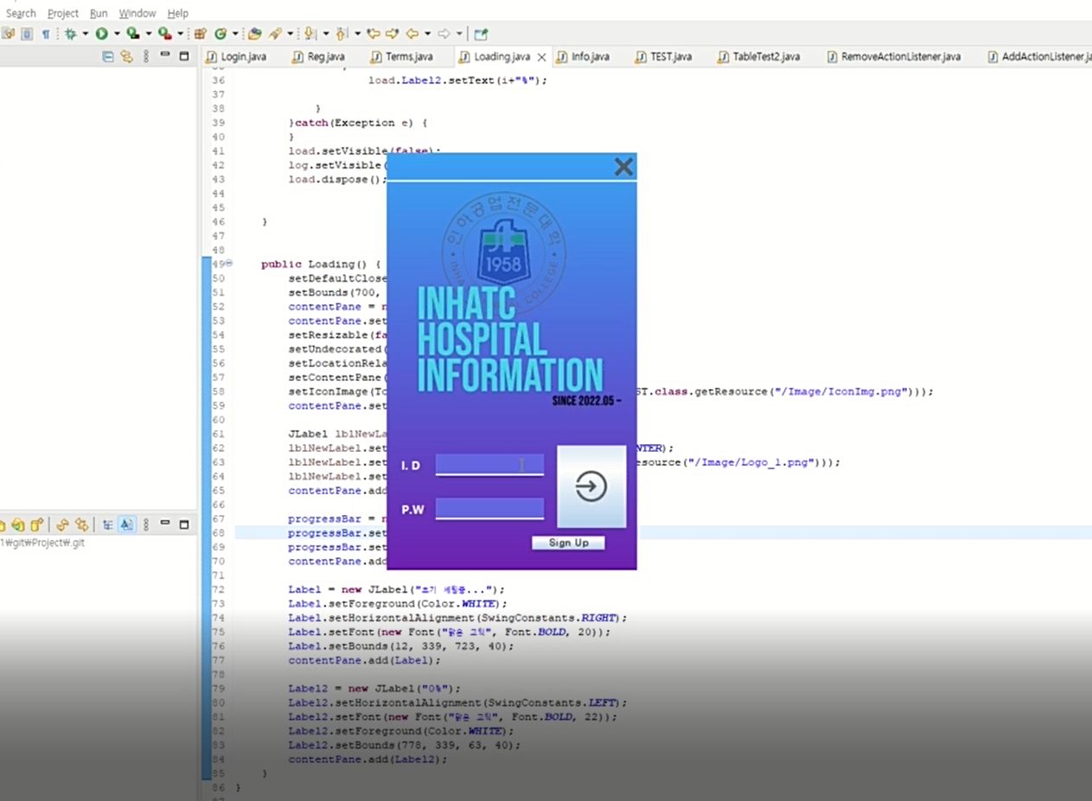
로그인 화면 + 회원가입
4
ID, PW 오류 확인 및
가입을 통한 새로운
계정 생성

Slide 6
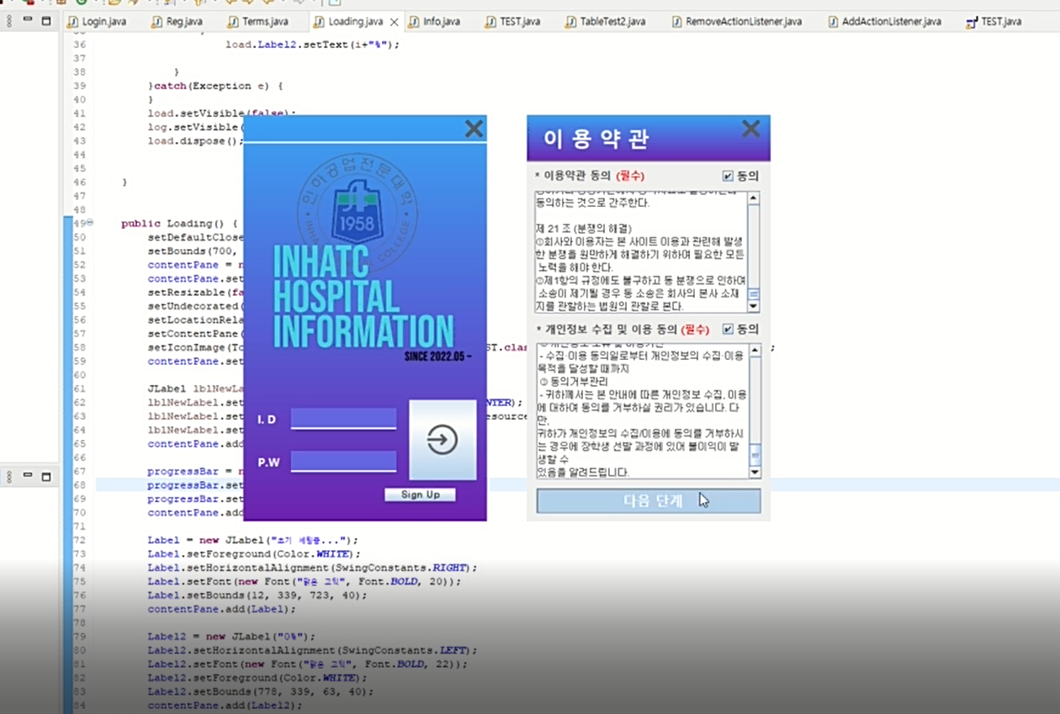
가입 창 이용약관 화면
5
약관 2가지
모두 동의(체크박스)시
다음 단계 버튼 활성화

Slide 7
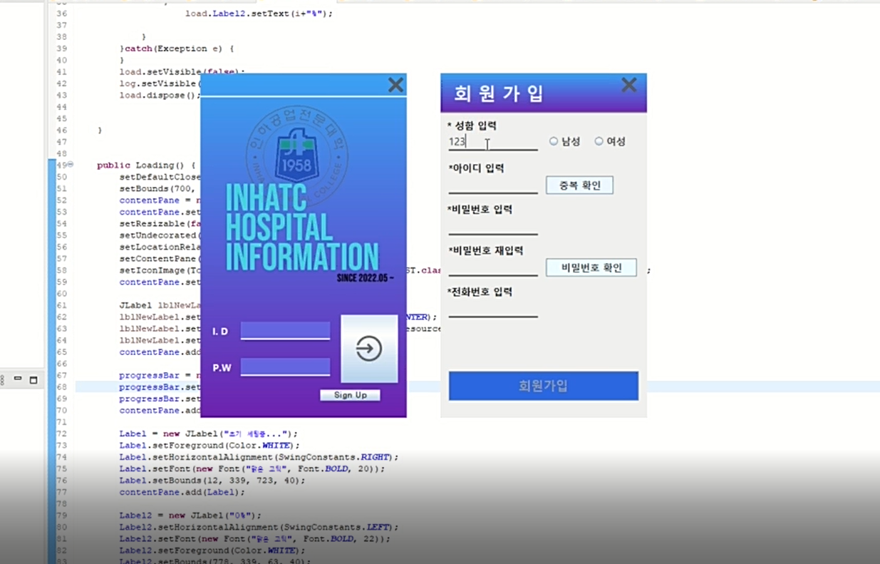
가입 창 계정 생성
6
성함,아이디,비밀번호 등
회원 정보 기입 및
아이디 중복확인
+
비밀번호 조건 충족 확인
이후 모든 조건이 충족될 경우 회원가입 버튼 활성화

Slide 8
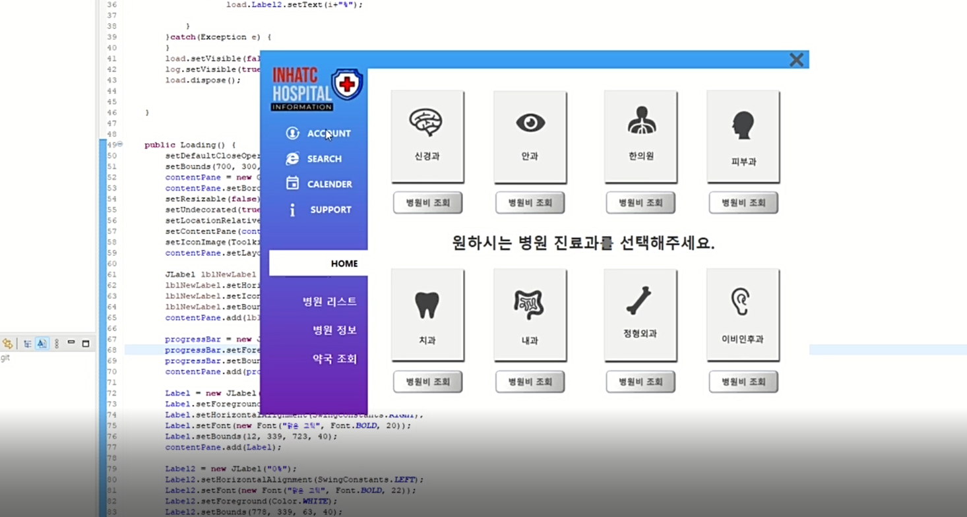
가입 창 계정 생성
7
성함,아이디,비밀번호 등
회원 정보 기입 및
아이디 중복확인
+
비밀번호 조건 충족 확인
이후 모든 조건이 충족될 경우 회원가입 버튼 활성화

Slide 9
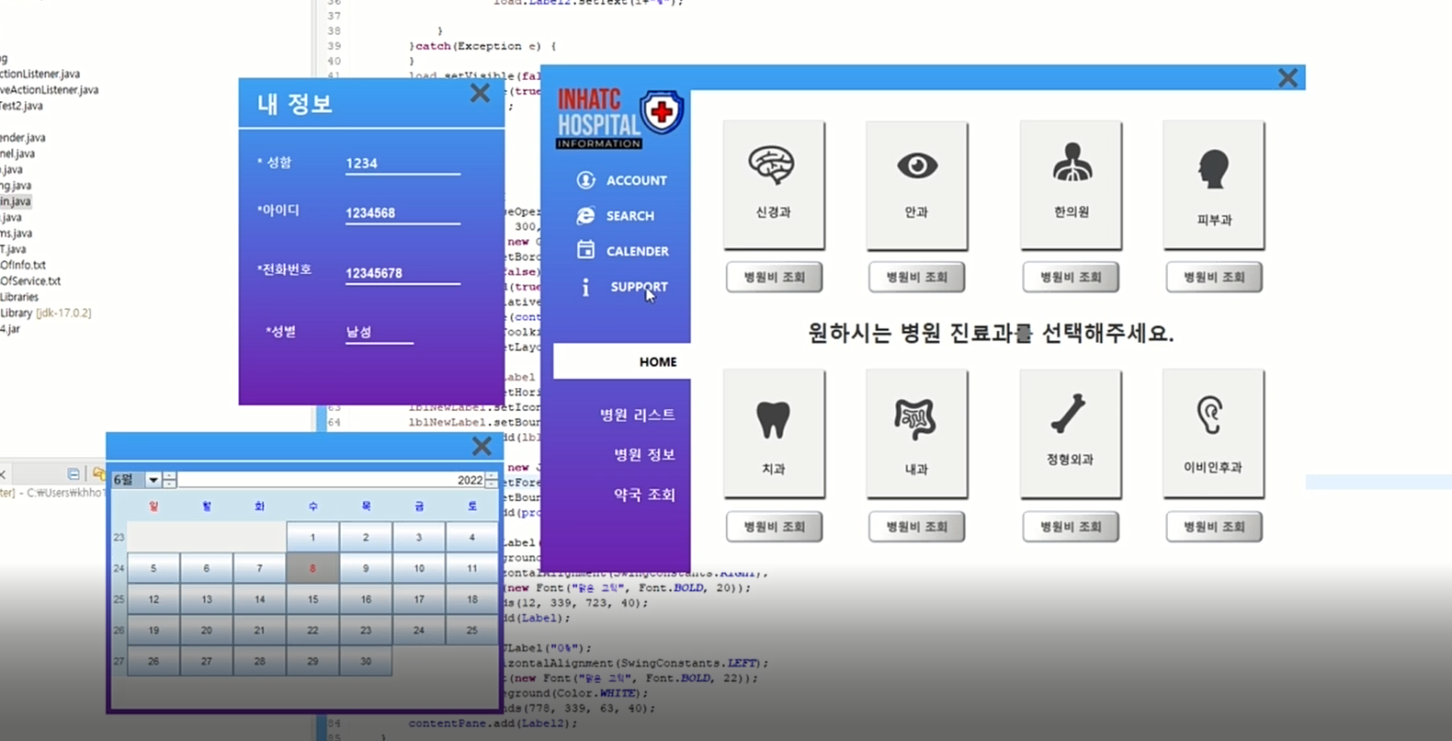
계정 정보, 캘린더 부가기능
8
로그인 한 계정의 정보를
데이터베이스에서 추출하여
자신의 계정 정보 확인
+
병원 예약에 도움될
캘린더 제공

Slide 10
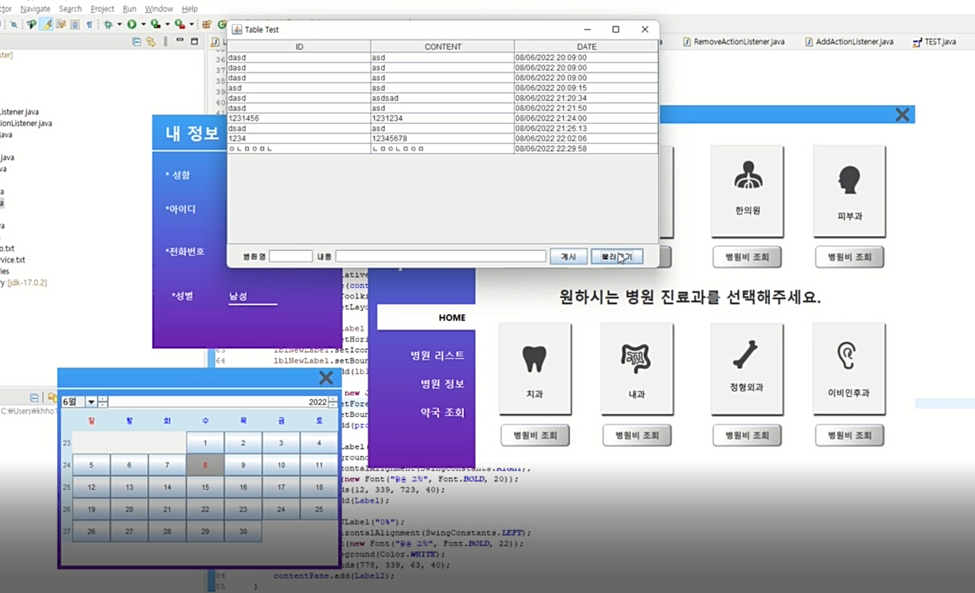
유저 게시판
9
프로그램 이용 유저들의
게시판을 만들어
병원 평가 및 정보 공유의
소통 공간 생성

Slide 11
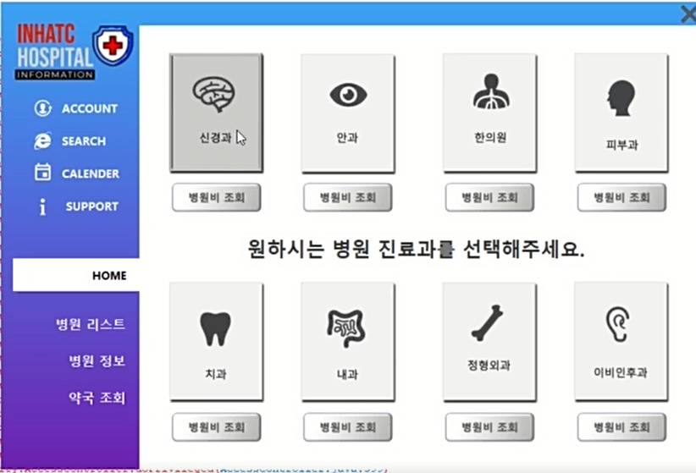
병원 정보 검색
10
진료 과별로 사용자가
원하는 진료과목을 눌러
해당 진료과의 병원
리스트를 확인

Slide 12
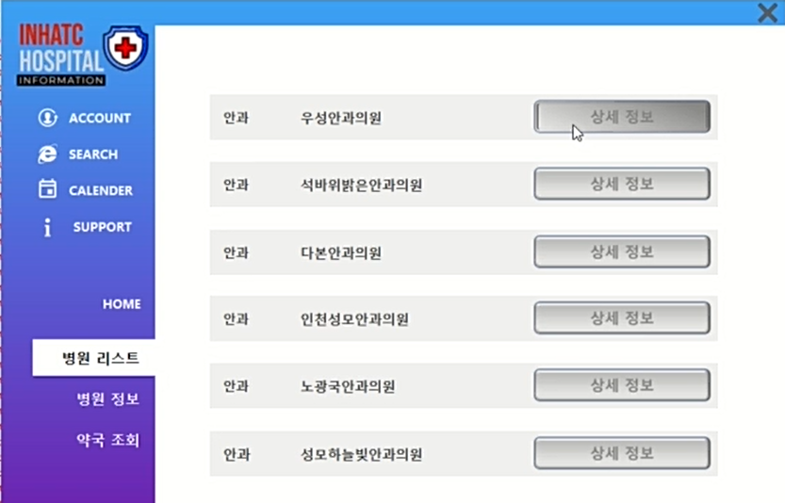
병원 정보 검색
11
과별로 제공하는 병원
리스트 중 특정 병원의
상세정보를 보기위한
인터페이스

Slide 13
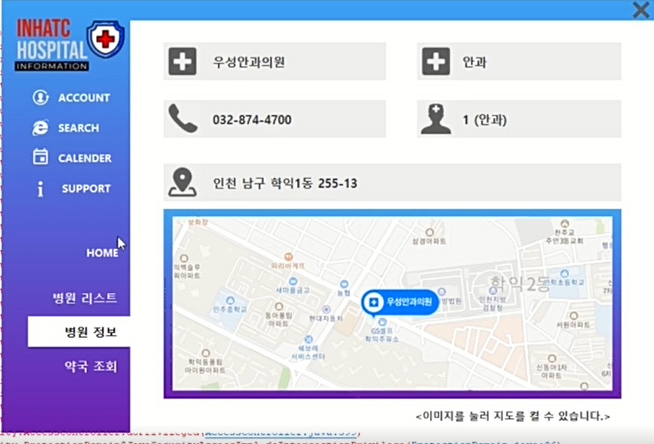
병원 정보 검색
12
선택한 병원의
이름, 전화번호, 전문의 수,
주소 및 약도를
사용자에게 제공
+
약도를 누를 경우
관련 지도 사이트를 불러옴

Slide 14
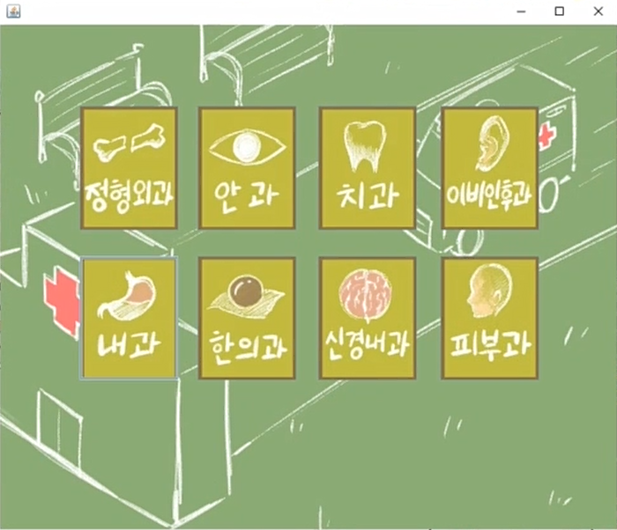
병원 비용
13
병원 별로 제공하는 진료마다
각종 비용을 설명
(+팀원의 부재로 인한 이전 프로그램과 연동 X)

Slide 15
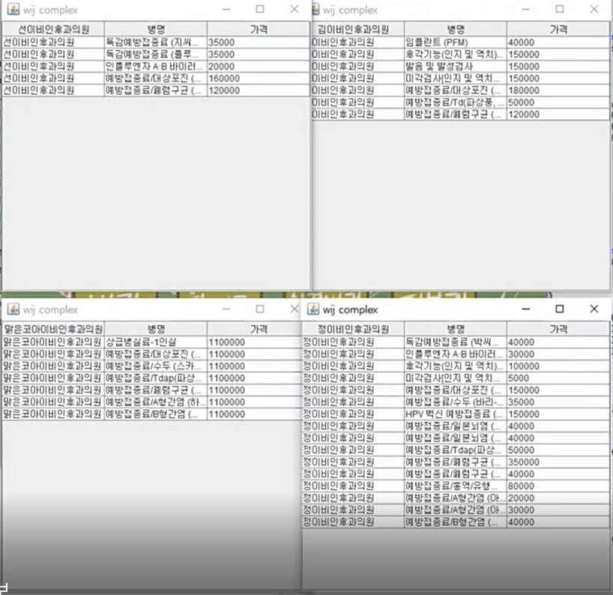
병원 비용
14
병원 별로 제공하는 진료마다
각종 비용을 설명
(+팀원의 부재로 인한 이전 프로그램과 연동 X)

Slide 16
프로젝트 기여도
15

Slide 17
진행 과정
6
팀원의 불만으로 인한 디자인 기반 재생성
팀원의 부재로
인한 나머지 부분 커버
1단계
2단계
3단계
4단계
5단계
전체적인 디자인
기반 생성
각자 진행하고 싶은 기능
구현
PPT작성

Slide 18
감사합니다.

